Slide 1
Changes in pulse pressure variation induced by passive leg raising test to predict preload responsiveness in mechanically ventilated patients with low tidal volume in ICU: a systematic review and meta-analysis
Jihad Mallat^{1,2}*, Matthew T. Siuba³ , Osama Abou‑Arab⁴ , Pedja Kovacevic^{5,6}, Khaled Ismail¹ , Abhijit Duggal³ and Pierre‑Grégoire Guinot⁷*

Slide 2
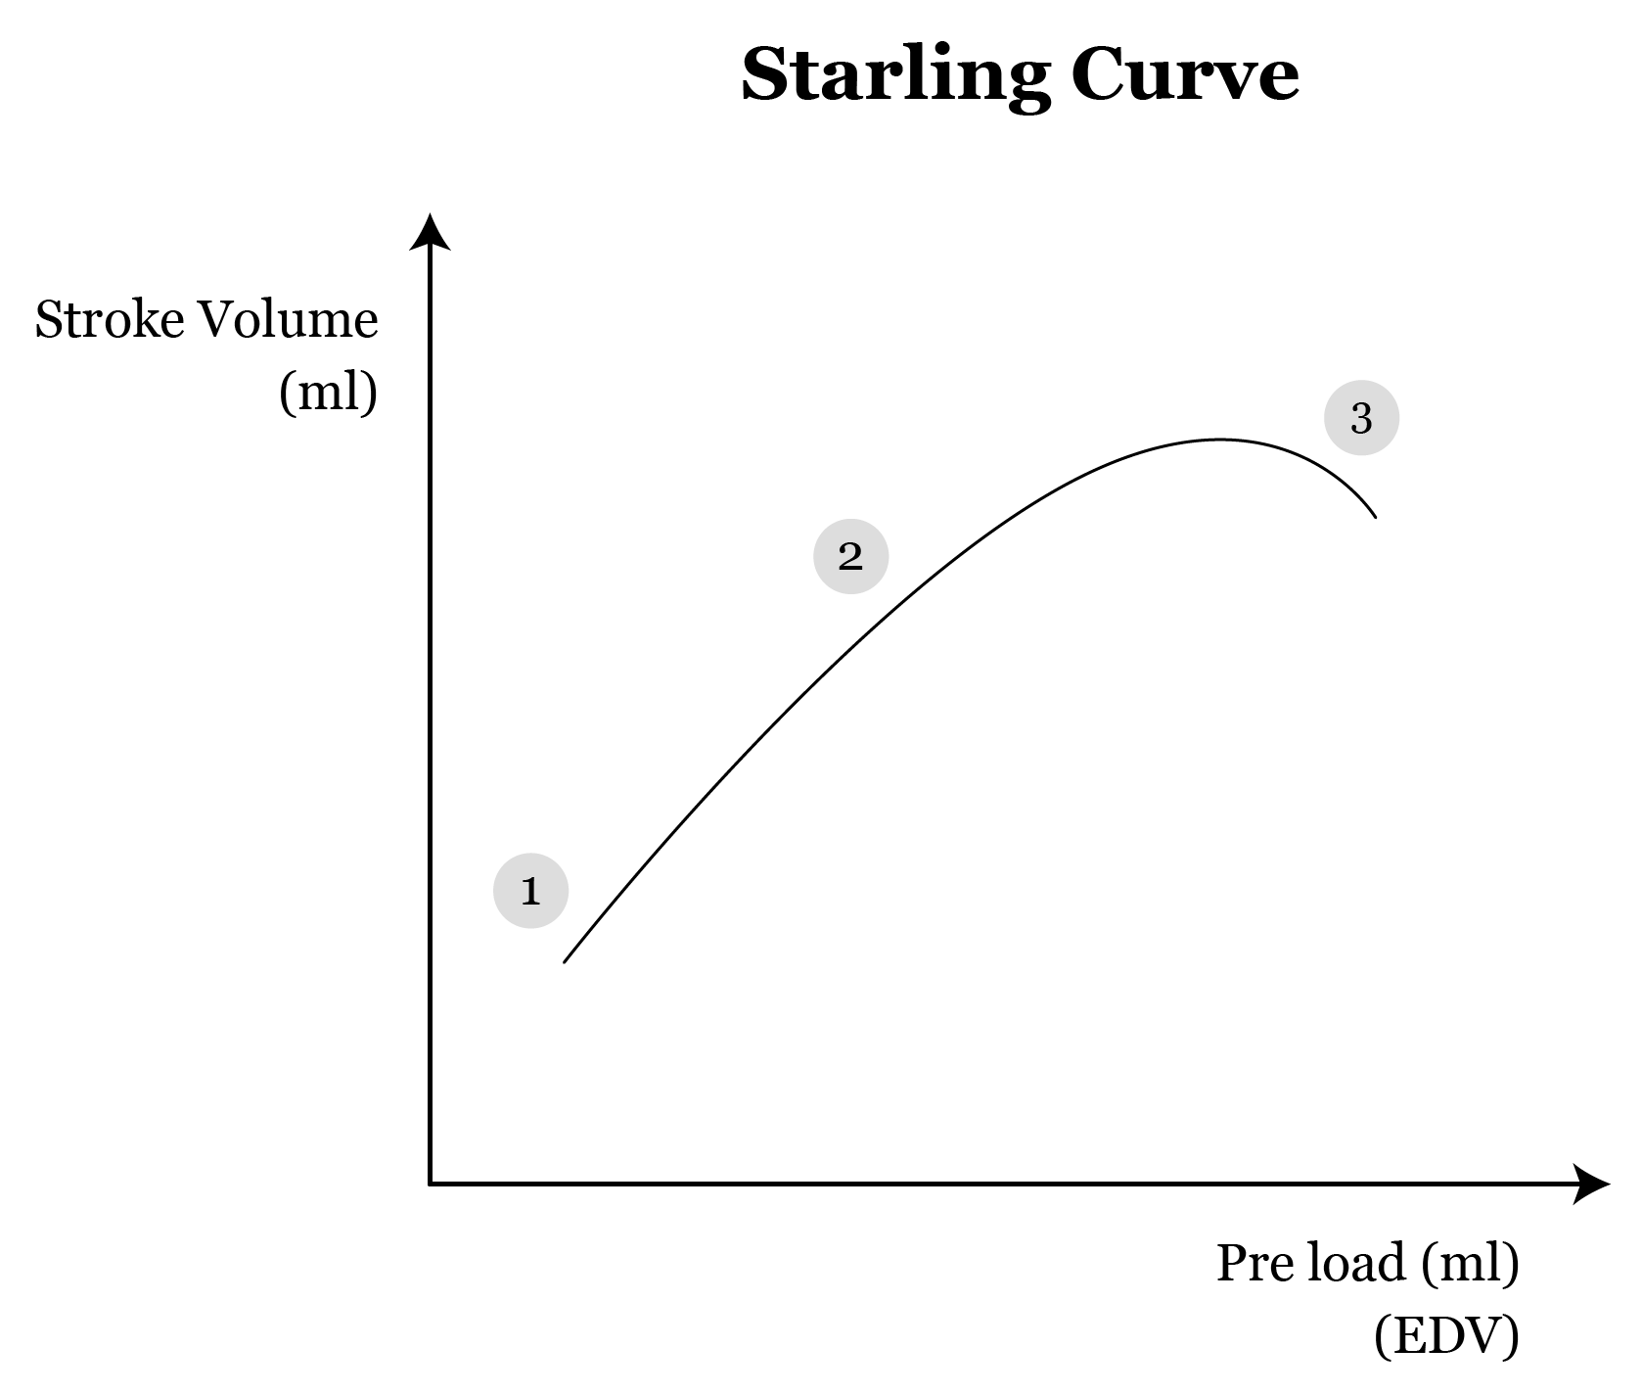
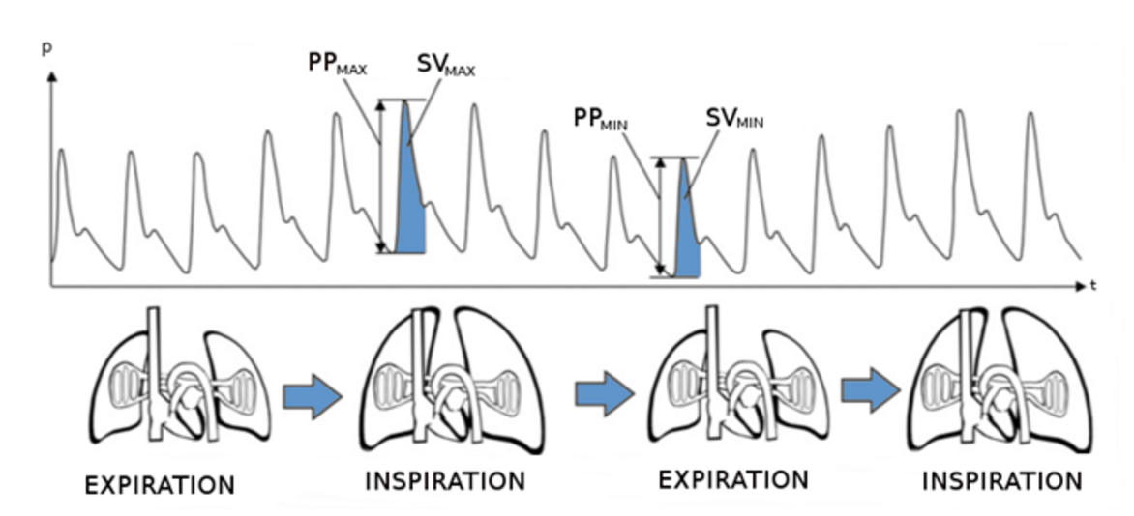
Pulzusnyomás-variabilitás (Pulse pressure variability – PPV)
a pulzusnyomás (a szisztolés és a diasztolés vérnyomás közötti különbség) időbeli változását mutatja.
dinamikus hemodinamikai paraméter – folyadék válaszkészség megítélése
Pozitív nyomású lélegeztetés okozta intrathoracalis nyomásváltozás -> vénás visszaáramlás(preload) változása a lélegeztetési ciklus során -> változik a stroke volumen -> változik a pulzusnyomás
A preload növelése a PPV csökkenését idézi elő -> PPV akkor minimális, amikor a szív a Frank-Starling-görbe platóján működik
Limitációk:
  8 ml/ttkg-nál kisebb légzési térfogat esetén elégtelen preload változás
  arrhythmia esetén nem alkalmazható

Slide 3
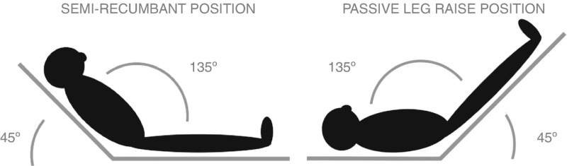
Passzív lábemelés – Passive Leg Raise (PLR)
Szintén a folyadék-válaszkészség megítélésére használható
Félig fekvő testhelyzetből PLR pozíció (45°) – AV-i vénákból a vér a szív felé áramlik ->preload megnő -> CO (SV*HR) fluid responder esetén megnő
Kiváló prediktora a folyadék válaszkészségnek, de real-time CO monitorozást igényel

Slide 4
PPV változása PLR hatására
Fluid responder: PPV félig fekvő testhelyzetben nagy -> PLR -> preload nő -> PPV csökken
Fluid non-responder: PPV félig fekvő testhelyzetben alacsony -> preload nő, de a szívizomrostok maximális feszülése miatt CO (SV) nem emelkedik -> PPV alacsony marad
Abszolút változás: △PPV = PPV_{PLR után} – PPV _{PLR előtt}
Relatív változás: △PPV%=(PPV _{PLR után}−PPV_{PLR előtt})/ PPV_{PLR előtt})×100

Slide 5
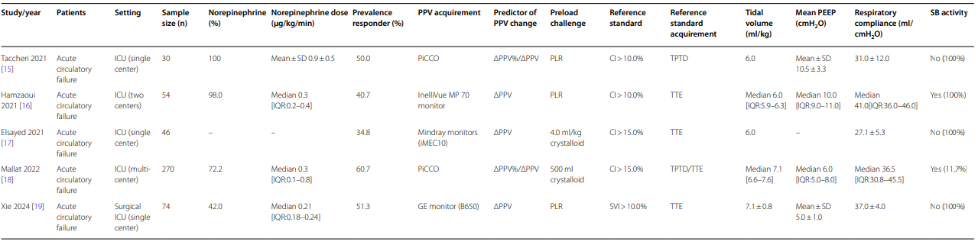
A metaanalízis
5 prospektív tanulmány - 474 beteg
255 fluid responder
PPV forrás: PiCCO (2), monitor (3)
Preload challange: PLR (3), krisztalloid (4 ml/kg, 500ml)
Referencia (CI>10-15%): transpulmonalis thermodilutio (2), TTE (3)
Spontán légzés: nem (3), igen (2)

Slide 6
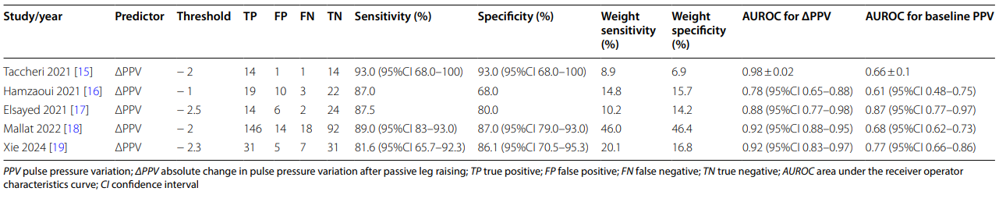
Eredmények
A PLR hatására kialakult abszolút PPV változás szignifikánsan jobban teljesített a folyadék-válaszkészség megítélésében, mint a PPV monitorozás önmagában
Az abszolút PPV változás optimális cutoff értékének átlaga és mediánja egyaránt -2 volt (-1 és -2,5 között mozogtak )

Slide 7
Limitációk
Relatíve kevés vizsgálat, kis esetszámmal
Nem feltétlenül alkalmazható „ultra tüdőprotektív” (<6ml/ttkg) lélegeztetés esetén
Csak 2 bevont tanulmány számolt be a PPV relatív változásáról így erről nem készült összefoglaló statisztikai elemzés.
PPV abszolút változásának nagysága PLR-t követően kis mértékű volt a bevont tanulmányokban (- 2,5 és- 1 között mozgott), ami a mérési hibahatáron belül eshet.

